Slide 1
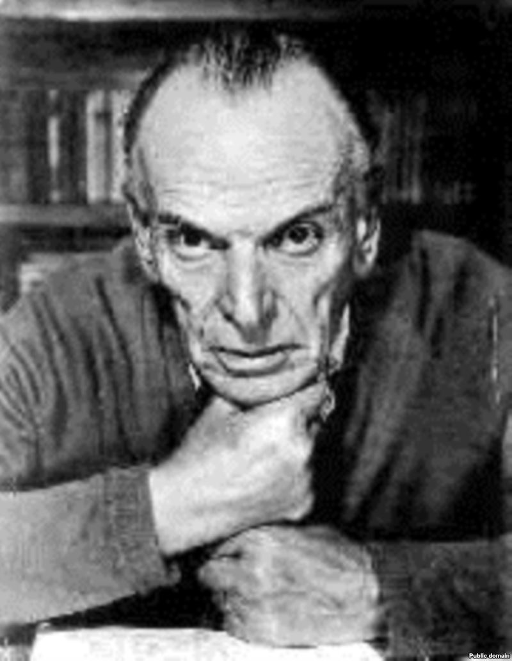
К.Г.Паустовский

Slide 2
слайд2
Любовь к родной природе – один из верных признаков любви к родной стране
К.Паустовский.

Slide 3
И.Левитан «Золотая осень»
И..
Notes:
И..Левитан «Золотая осень»

Slide 4
И.Левитан «Березова роща»

Slide 5
И.Левитан «Лесное озеро»

Slide 6
Слайд 6 Парная или групповая работа(4 гр.)
1.Что можно увидеть в Мещерском крае?
2.Что можно услышать в Мещерском крае?
3. Какие запахи в Мещерском крае?
4.Какие краски в Мещерском крае?

Slide 7
ВСЕ В ТАЮЩЕЙ ДЫМКЕ:
ХОЛМЫ, ПЕРЕЛЕСКИ.
ЗДЕСЬ КРАСКИ НЕ ЯРКИ
И ЗВУКИ НЕ РЕЗКИ.

Slide 8
Слайд 7
ЗДЕСЬ МЕДЛЕННЫ РЕКИ,
ТУМАННЫ ОЗЕРА,
И ВСЕ УСКОЛЬЗАЕТ
ОТ БЕГЛОГО ВЗОРА.
ЗДЕСЬ МАЛО УВИДЕТЬ,
ЗДЕСЬ НУЖНО ВСМОТРЕТЬСЯ,
ЧТОБ ЯСНОЙ ЛЮБОВЬЮ
НАПОЛНИЛОСЬ СЕРДЦЕ.

Slide 9
Слайд 8
Здесь мало услышать,
Здесь вслушаться нужно,
Чтоб в душу созвучья
Нахлынули дружно.
Чтоб вдруг отразили
Прозрачные воды
Всю прелесть застенчивой
Русской природы.

Slide 10
Слайд 8
Домашнее задание: «Мещёрская сторона».

